Slide 1
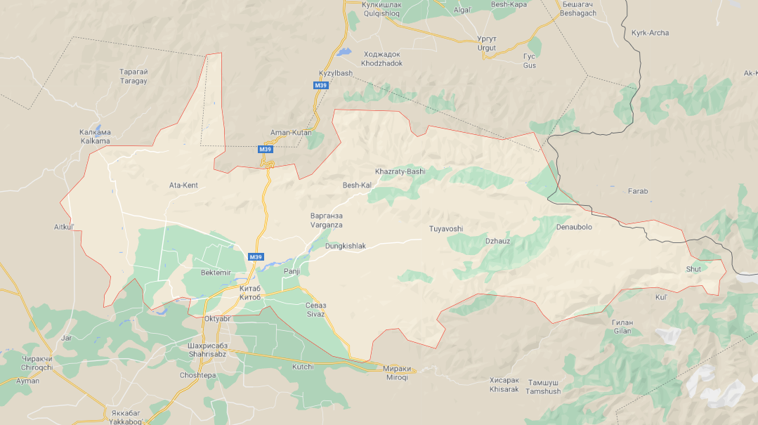
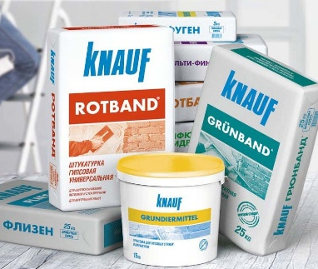
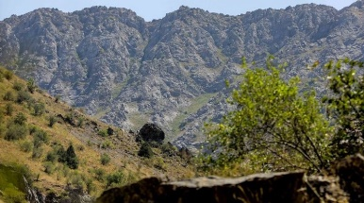
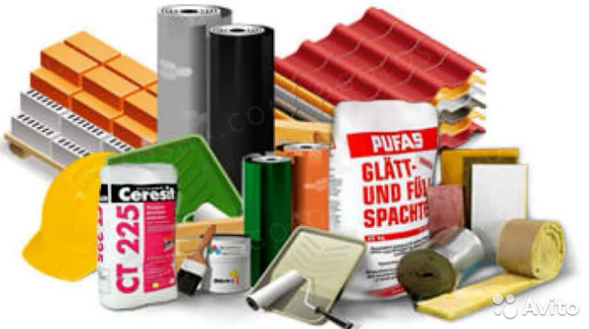
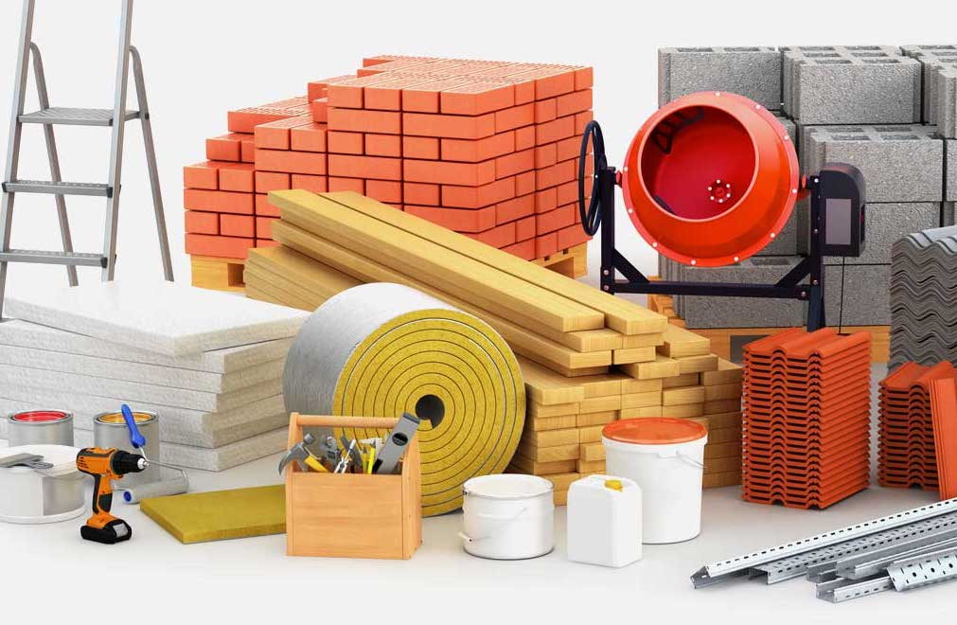
“Қурилиш маҳсулотлари ишлаб чиқаришни ташкил этиш"
Лойиҳанинг иқтисодий кўрсаткичлари
Лойиҳа манзили
Лойиҳа тавсифи
Лойиҳанинг харажатлар тақсимоти
Қашқадарё вилояти, Китоб тумани
Қурилиш махсулотлари
Мамлакатимизда қурилиш соҳасига катта эътибор қаратилмоқда, бу эса қурилиш мате-риалларига бўлган талаб-ни кескин ортишига са-баб бўлмоқда. Махаллий тадбиркорлар Экспорт-боп маҳсулотлар ишлаб чиқармоқда. Ушбу лойиха 1 йиллик ўртача қуввати қуйидагича:
Шпаклевка – 806 тонна
Ротбанд – 806 тонна
Грунтовка – 806 тонна
Кафел клей – 806 тонна
Ўз-ўзини қоплаш (PP)
Бино қуриш
29 ой
200 млн.
сўм
Ички даромадлилик даражаси(IRR)
Ускуналар сотиб олиш
Бошқа харажатлар
Соф жорий қиймат (NPV)
292,1 млн
сўм
32%
188 млн.
сўм
116,7 млн.
сўм
Ўз маблағи
Ишчи ўрин сони
316.7
МЛН.СЎМ
Лойиҳа қиймати
5 нафар
504,7
Банк кредити
МЛН.СЎМ
Ишга тушиш вақти
188,0
МЛН.СЎМ
2021-2022

